Slide 1


ACTUALIZACIÓN SUPERIOR
EN GESTIÓN EDUCATIVA
SEDE:
INSTITUTO DE EDUCACIÓN SUPERIOR LA CLOTILDE

Slide 2
Encuentro n°12 a.s.g.e.
Módulo IV
Clase 1
11-10-2019

Slide 3
Actividad N° 1 - Trabajamos por Mesa
Pensamos, reflexionamos y escribimos.
Consignas:
Definan a la Comunidad Educativa.
A través de un esquema grafiquen qué actores componen la Comunidad Educativa.
¿Qué le demanda cada uno de esos actores a la escuela o jardín en la actualidad?
¿De qué formas incide la comunidad educativa en el funcionamiento institucional?

Slide 4
La Comunidad Educativa
Sus demandas e incidencias en el contexto escolar.

Slide 5
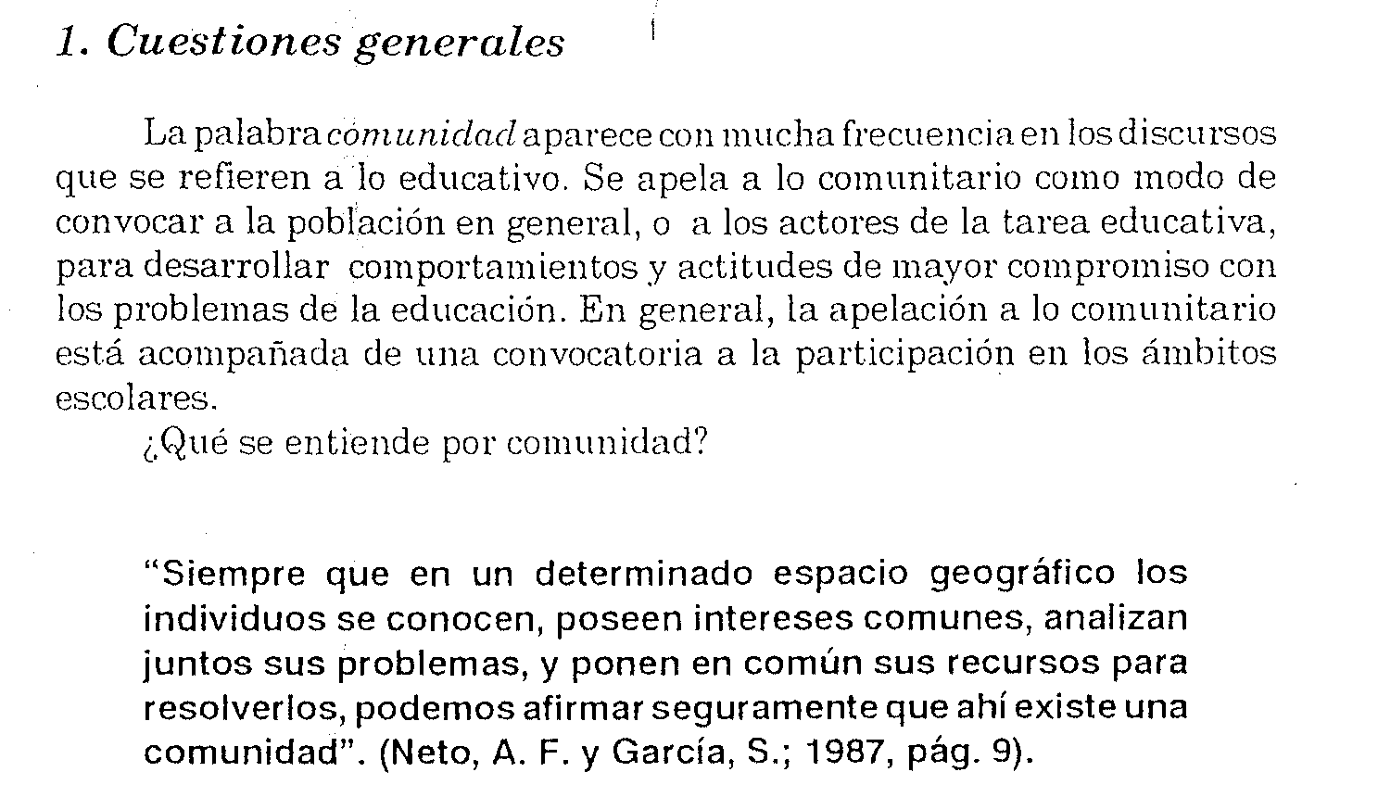
Definiendo conceptos:
La palabra comunidad aparece con mucha frecuencia en los discursos que se refieren a lo educativo.
Se apela a lo comunitario como modo de convocar a la población en general o a los actores de la tarea educativa, para desarrollar comportamientos y actitudes de mayor compromiso con los problemas de la educación.
Convocatoria a la participación en los ámbitos escolares.
¿Qué se entiende por comunidad?

Slide 6
Si se entiende a la Comunidad en un sentido amplio, como conjunto de sujetos que comparten un espacio y una preocupación por encontrar soluciones a problemas sentidos como comunes, las distintas modalidades con las que los sujetos establezcan sus vínculos de pertenencia, darán matices a los lazos entre escuela y comunidad.

Slide 7
Por su carácter favorecedor u obstaculizador, dos cuestiones claves se imponen al abordar la articulación entre escuela y comunidad:
Su carácter abierto o cerrado
La Participación.

Slide 8
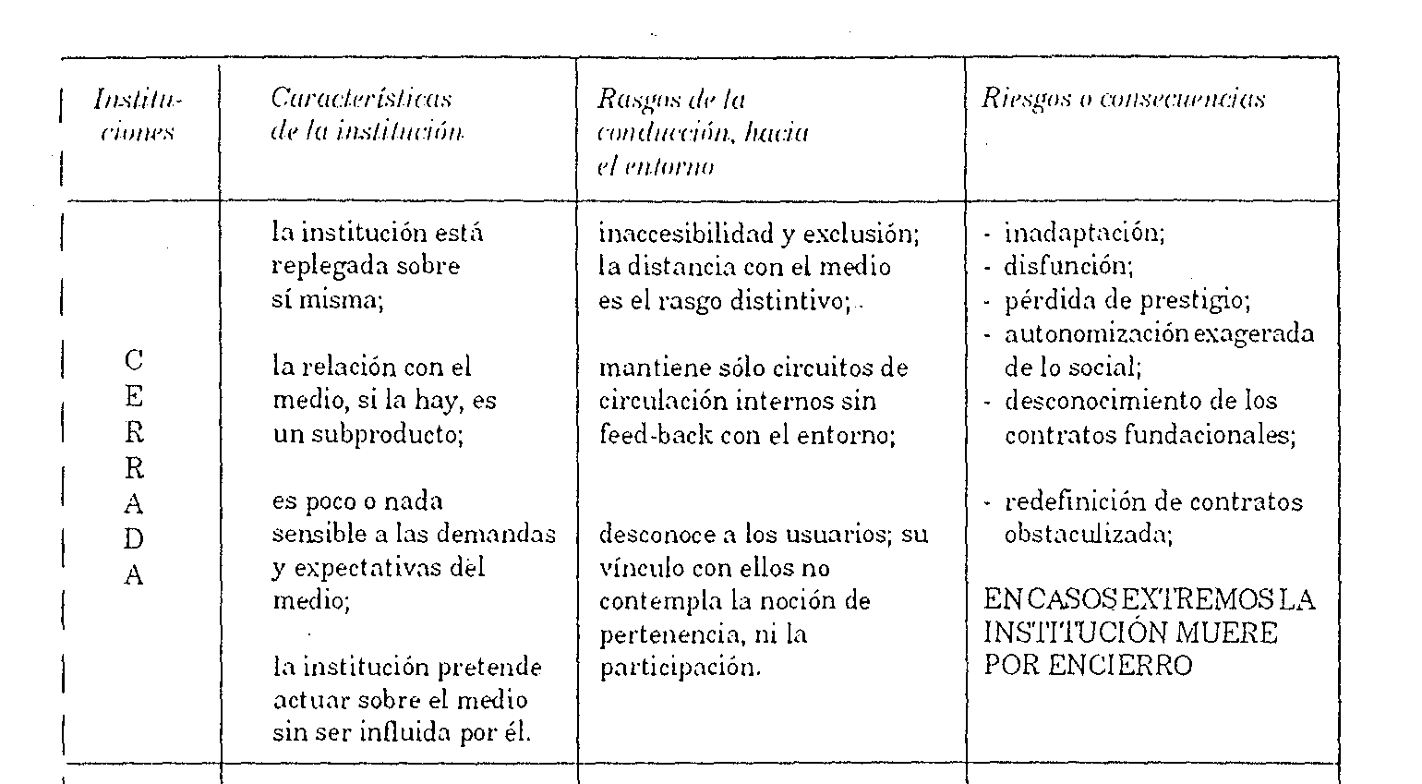

Slide 9
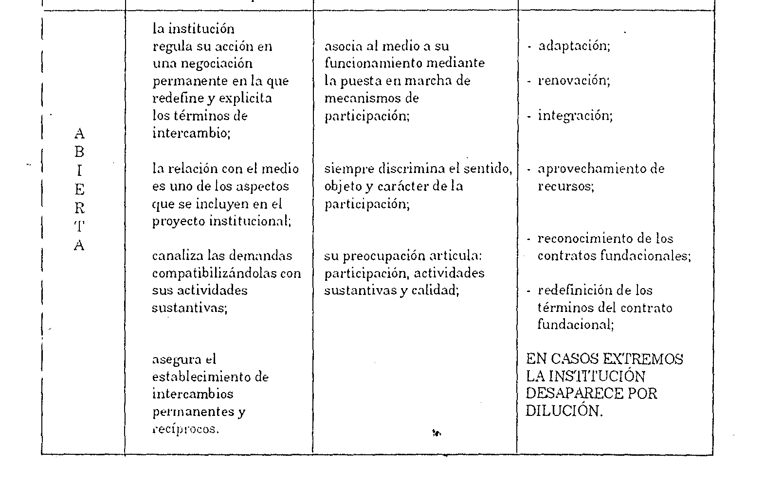

Slide 10
Comunidad educativa se llama a toda agrupación de personas cohesionadas por un interés común que es la educación.
Sus integrantes son personas afectadas y que afectan a la educación: equipo directivo, docentes, administrativos, estudiantes, padres de familia, egresados.
Según su competencia, todos ellos contribuyen y participan en la buena marcha de los establecimientos educativos.

Slide 11
demandas

Slide 12
incidencias

Slide 13
CONDICIONANTES
Hay factores sobre los cuales no puede operar una escuela, pero es preciso reconocerlos a fin de, por un lado entender mejor el contexto y, por el otro , evitar establecer objetivos que la institución no puede alcanzar.
Falta de apoyo de algunas familias.
Alto nivel de violencia en el barrio.
La ausencia de horas institucionales para reunir a todo el equipo.
La escasez de recursos.
Etc.
Es sumamente importante entender que revertir estos factores no puede convertirse en un objetivo en sí mismo de la institución, ya que su meta es otra.
Construir una buena escuela: herramientas para el director.
Silvina Gvirtz – Ivana Zacarías – Victoria abregú

Slide 14
Para poder mejorar realmente el aprendizaje de los estudiantes, debemos ser conscientes que esta es la realidad que nos toca enfrentar, de que tendremos que cumplir nuestra meta en este contexto y no en otro y que, por más difícil que sea, siempre algo podemos hacer.

Slide 15
ARTICULACIÓN CON LA COMUNIDAD
¿Por qué son importantes los vínculos con la comunidad?

Slide 16
Relación con las familias
¿Qué acciones debe hacer un director para fortalecer el vínculo con los padres y ayudarlos en la educación de sus hijos?

Slide 17
Mantener informada a la familia.
Citar al padre o tutor.
Ayudar especialmente a los padres o tutores de niños con dificultades.
Convocarlos por motivos buenos.
Llamarlos por cuestiones pedagógicas.
Proponerse objetivos en relación con las familias.

Slide 18
RELACIóN CON EL EQUIPO DOCENTE:
EL INGRESO DE LOS NUEVOS DOCENTES
(misión – visión – criterios de evaluación - cómo se evalúa el desempeño de los docentes – proyectos – plan de mejora/PEC - que empiece a sentirse parte de la escuela)
ASIGNACIÓN DE LOS DOCENTES A LAS SECCIONES/ÁREAS
Criterios claros – el interés del docente, el azar, la capacidad demostrada.

Slide 19
ACOMPAÑAMIENTO DEL DESARROLLO PROFESIONAL DEL DOCENTE (habilitar, promover y liderar)
Escucha de las necesidades del docente, promoción de capacitaciones, devolución sobre el trabajo realizado a través de sugerencias, brindando explicaciones o aportando ideas desde su lugar de observador y asesor.
EVALUACIÓN DEL DESEMPEÑO DEL DOCENTE
Que se remarquen los puntos fuertes y los logros del docente, que se ofrezcan sugerencias y se garantice un acompañamiento para trabajar cada aspecto débil detectado en el docente
Dedicarle tiempo de reflexión y diálogo
Expectativas hacia la posibilidad de aprendizaje de sus alumnos, planificación de clases, estrategias de enseñanza, aprovechamiento de recursos y materiales, evaluación de aprendizajes de los estudiantes…trato con los pares, alumnos, familia, compromiso con la institución.

Slide 20
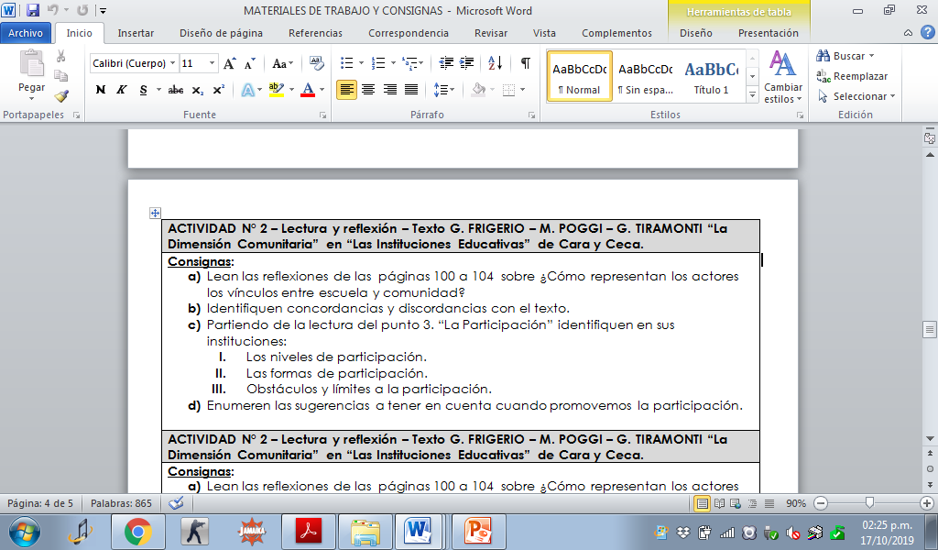

Slide 21
ACTIVIDAD NO PRESENCIAL
A través de un mínimo de 3 y hasta 10 fotos presente su comunidad educativa, relatando sus características y contexto.
Fecha de presentación 24/10/19 en documento word o powerpoint.

Slide 22
Evaluación de la jornada

